Slide 1
Logika Informatika A11.54406
Pertemuan 1
Galuh Wilujeng Saraswati, M.CS
Fakultas Ilmu Komputer – Universitas Dian Nuswantoro

Slide 2
Kontrak Kuliah
UAS = 40%
UTS =30%
TUGAS =30%

Slide 3
Logika
Perhatikan argumen di bawah ini:
Jika Mary mencintai Budi, maka Mary mencintai Koko
Jika hari Senin, maka Mary mencintai Budi atau Koko
Jika hari Senin apakah Mary mencintai Koko ?
Jika hari Senin apakah Mary mencintai Budi ?
Apakah kesimpulan dari argumen di atas valid?
Alat bantu untuk memahami argumen tsb adalah Logika

Slide 4
Outcome Pembelajaran
Setelah memenuhi tujuan pembelajaran mata kuliah ini mahasiswa diharapkan :
Mampu memahami konsep logika
Mengerti sejarah logika
Memahami arti sebuuah kalimat dan proposisi

Slide 5
Contents
1
Konsep Logika
2
Sejarah Perkembangan Logika
3
Kalimat
4
Pernyataan (proposisi)

Slide 6
Konsep Logika
Logika (logic)
Kata Logika berasal dari bahasa yunani “LOGOS” yang memiliki arti ‘kata’, ‘ucapan’ atau ‘alasan’.
Logika sering didefinisikan sebagai ilmu untuk berfikir dan menalar dengan benar sehingga didapat kesimpulan yang benar.
Logika merupakan dasar dari semua penalaran (reasoning).
Penalaran didasarkan pada hubungan antara pernyataan-pernyataan (statements).

Slide 7
Logika informatika
Informatika
Disiplin ilmu yang memperlajari transformasi fakta berlambang yaitu data maupun informasi pada mesin berbasis komputasi.
Logika Informatika
Disiplin ilmu yang mempelajari transformasi fakta berlambang yaitu data maupun informasi pada mesin berbasis komputasi dengan penalaran sehingga didapat suatu kesimpulan.

Slide 8
Logika
Logika adalah jantung dari algoritma dan pemrograman.
Contoh:
if x mod 2 = 0 then
x:=x + 1
else x:=x – 1

Slide 9
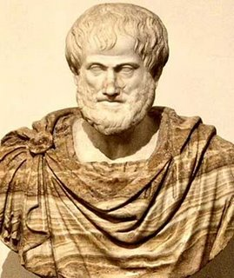
2. Sejarah Perkembangan Logika
Aristoteles (384 – 332 SM) mengenalkan logika (Logika Tradisional) sebagai ilmu. Aristoteles mengatakan bahwa kesimpulan Thales diperoleh dari alasan bahwa air adalah jiwa segala sesuatu.
Inti dari logika Aristoteles adalah Silogisme.

Slide 10
Pembagian Logika
Logika dapat di bedakan menjadi dua:
Logika pasti
Logika pernyataan (Proposional Logic)
Logika Predikat (Predicate Logic)
Logika hubungan (Relation Logic)
Logika Himpunan
Logika Tidak Pasti
Fuzzy Logic

Slide 11
3. Kalimat
Kalimat adalah kumpulan kata yang disusun menurut aturan Bahasa.
Kata adalah rangkaian huruf yang mempunyai arti.
Jadi kalimat adalah rangkaian kata yang disusun menurut aturan Bahasa dan mempunyai arti.

Slide 12
Contoh
30 kurang dari 60
Indonesia terdiri atas 32 propinsi
Semarang ibukota Jawa Tengah
7 adalah bilangan genap
Apa warna bendera negara Indonesia
Bersihkan mobil ini
Presiden Kedua Indonesia adalah BJ Habiebie
Mudah-mudahan tercapai cita-citamu

Slide 13
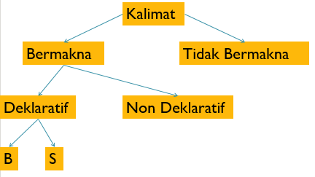
3. Kalimat
Secara sederhana kalimat menurut jenisnya dapat dibagi menjadi beberapa, yaitu :

Slide 14
Proposisi
Proposisi adalah
Kalimat deklaratif atau pernyataan yang bernilai benar (true) atau salah (false), tetapi tidak keduanya.

Slide 15
Game #1
“Kerbau lebih besar daripada Lalat”
Apakah ini sebuah pernyataan? YA
Apakah ini sebuah proposisi? YA
Apakah nilai kebenaran dari proposisi ini? BENAR

Slide 16
Game #2
“520 < 111”
Apakah ini sebuah pernyataan? YA
Apakah ini sebuah proposisi? YA
Apakah nilai kebenaran dari proposisi ini? SALAH

Slide 17
Game #3
“y > 235”
Apakah ini sebuah pernyataan? YA
Apakah ini sebuah proposisi? TIDAK
Apakah nilai kebenaran dari proposisi ini? Bisa BENAR atau SALAH
Tergantung pada y.
Pernyataan jenis ini, disebut sebagai fungsi proposisi atau kalimat terbuka

Slide 18
Game #5
“Tolong untuk tidak tidur selama kuliah”
Apakah ini sebuah pernyataan? TIDAK
Apakah ini sebuah proposisi? TIDAK
Apakah nilai kebenaran dari proposisi ini? SALAH

Slide 19
TERIMAKASIH

